Slide 1


GIỚI THIỆU SGK TIN HỌC 8 CÁNH DIỀU
TRAO ĐỔI VỀ BIÊN SOẠN KẾ HOẠCH BÀI DẠY
(Công văn số 5512/BGDĐT-GDTrH ngày 18/12/2020)

Slide 2
Thảo luận về kế hoạch bài dạy
SGK và kế hoạch bài dạy
Không nên tự khước từ quyền chủ động và sáng tạo của mình

Slide 3
Nội dung
KHBD <= CT 2018, SGK, SGV
Phân tích gợi ý về
Phần I. Mục tiêu (Kiến thức; Năng lực, Phẩm chất)
  <= Ôn tập về CT 2018
Phần II. Thiết bị dạy học và học liệu
Hoạt động 1 - Khởi động
Hoạt động 2 - Các Hoạt động hình thành kiến thức (có thể chia 2.1, 2.2,…)
Hoạt động 3 - Luyện tập
Hoạt động 4 - Vận dụng

Slide 4
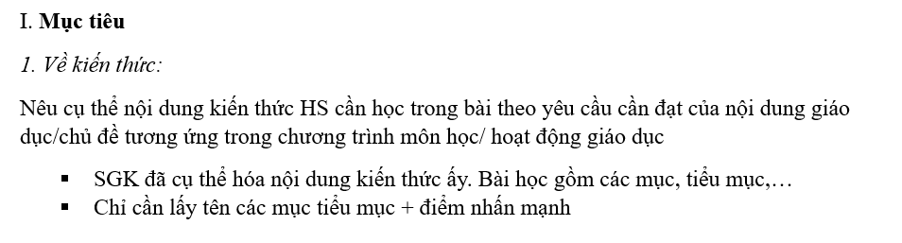
Soạn I. Mục tiêu - dựa vào CT 2018, SGK, SGV

Slide 5
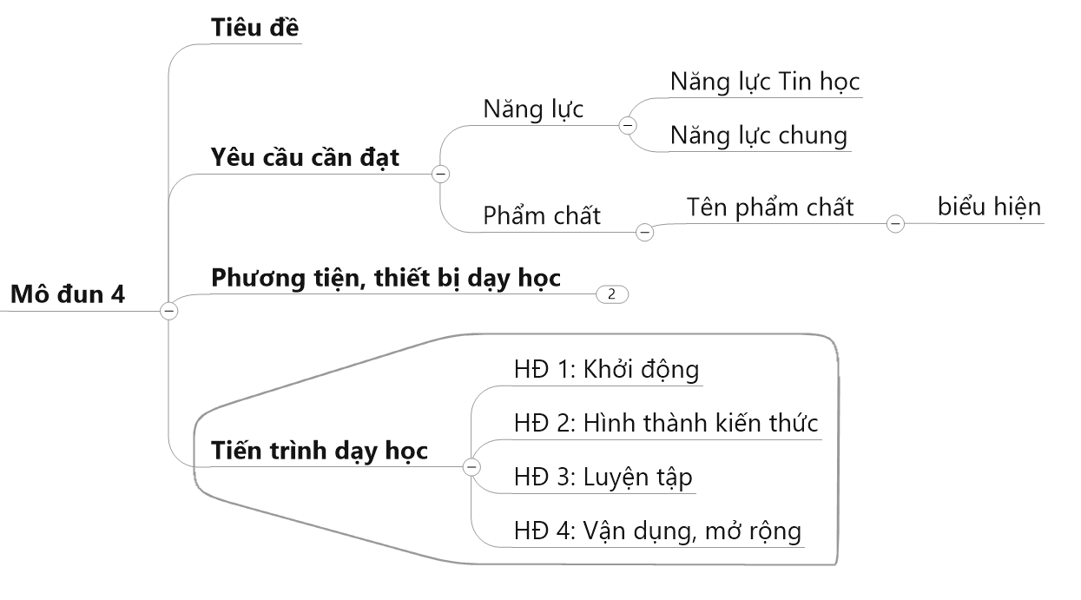



Cấu trúc của KHBD

Slide 6
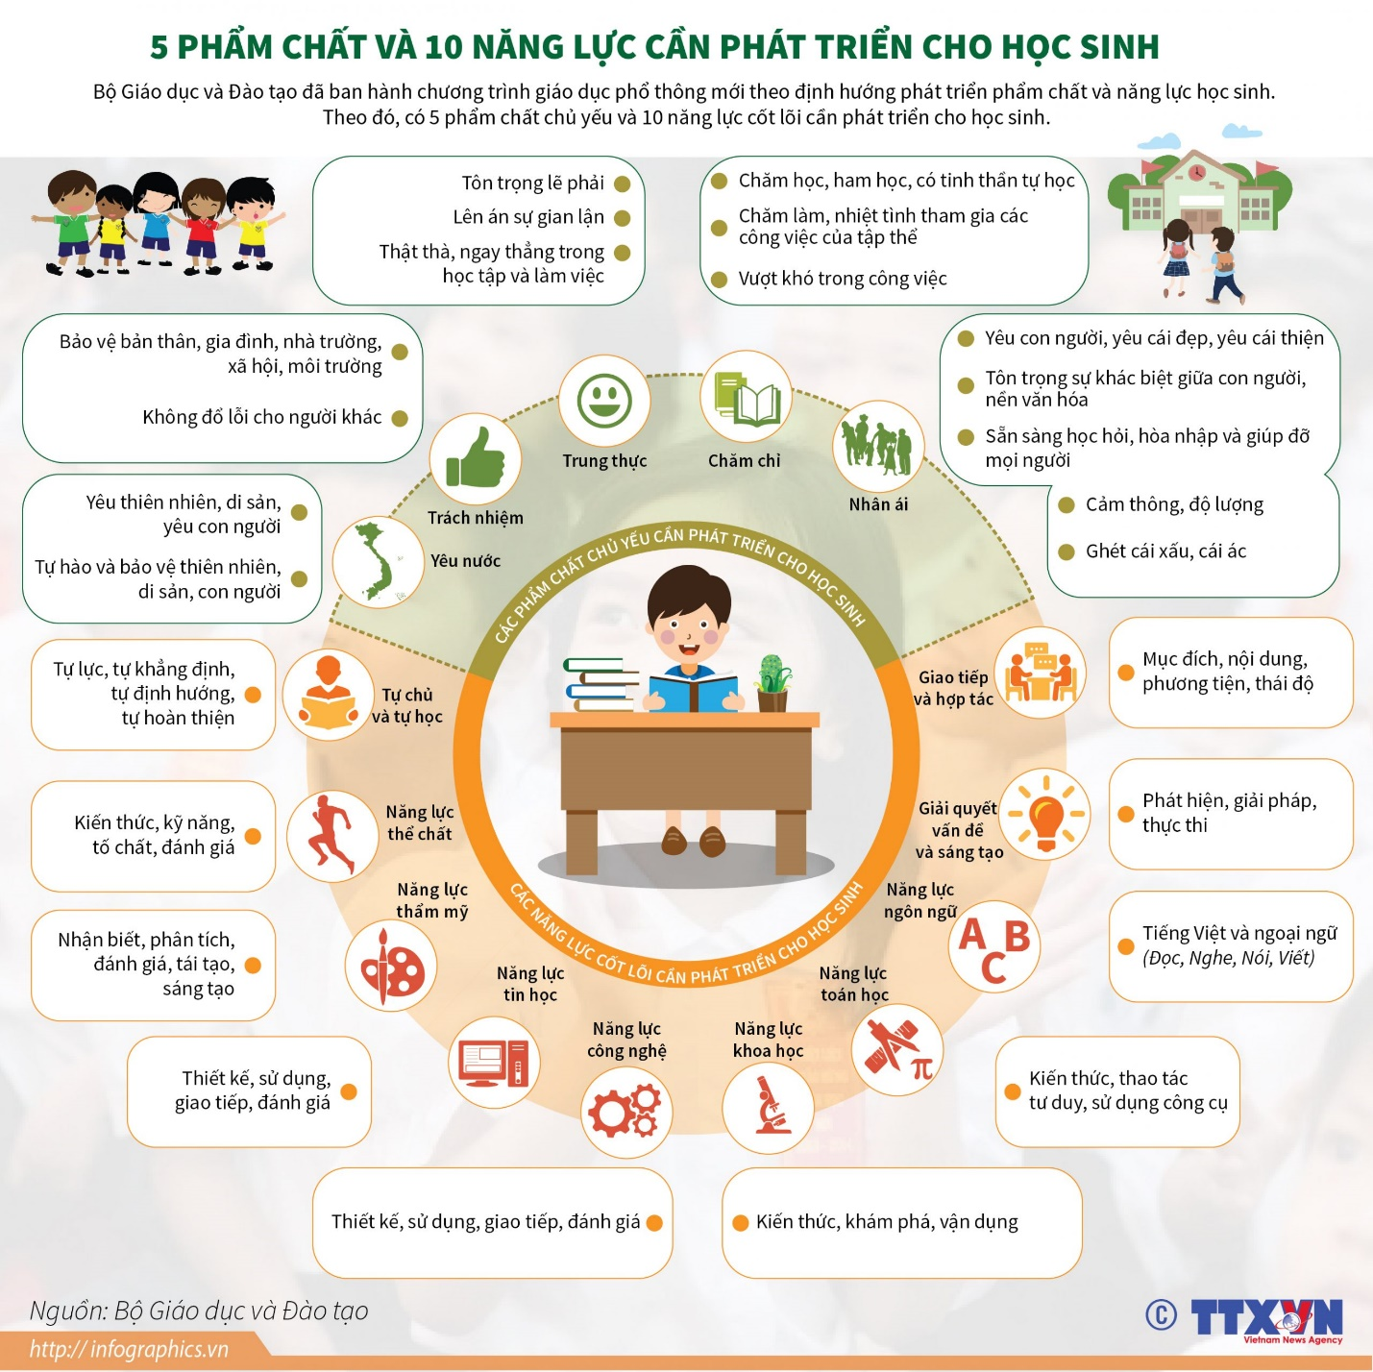
Ôn tập về CT 2018

Slide 7
Ôn tập về CT 2018
05 phẩm chất trong chương trình giáo dục tổng thể CT 2018
Yêu nước, Nhân ái, Chăm chỉ, Trung thực, Trách nhiệm
10 năng lực trong chương trình giáo dục tổng thể CT 2018 gồm:
3 năng lực chung
    Học và tự học
    Giao tiếp và hợp tác
    Giải quyết vấn đề và sáng tạo
7 năng lực chuyên môn (được hình thành, phát triển chủ yếu thông qua một số môn học và hoạt động giáo dục nhất định)

Slide 8
Ôn tập về CT 2018
7 năng lực chuyên môn (được hình thành, phát triển chủ yếu thông qua một số môn học và hoạt động giáo dục nhất định):
  ngôn ngữ,
  tính toán,
  tìm hiểu tự nhiên và xã hội,
  công nghệ,
  tin học,
  thẩm mỹ,
  thể chất.

Slide 9
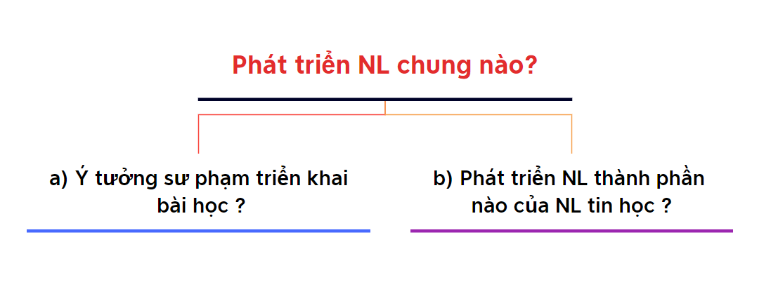
Phân tích cho môn Tin học

Slide 10
Phân tích cho môn Tin học
Dựa vào ý tưởng sư phạm (KHBD) xác định phát triển năng lực chung:
Tùy theo Loại hoạt động học tập: học lí thuyết, làm thực hành, bài tập nhóm, Dự án học tập,…) và thuộc Chủ đề nào
- Tự chủ và tự học: <= hoạt động hình thành kiến thức, khi HS được yêu cầu đọc/xem/nghe/nói/làm; chủ yếu là các bài học lí thuyết trong chủ đề A, B, C hay phần lí thuyết trong các bài học ở chủ đề E, F
Giao tiếp và hợp tác: <= khi HS được yêu cầu thảo luận để hình thành kiến thức, làm bài tập nhóm, làm dự án học tập,… chủ yếu là trong các chủ đề D “Đạo đức, pháp luật và văn hoá trong môi trường số” và chủ đề G “Hướng nghiệp với tin học”.
Giải quyết vấn đề và sáng tạo: <= các Vận dụng ở mọi bài học, nhất là ở Chủ đề F “Giải quyết vấn đề … ”

Slide 11
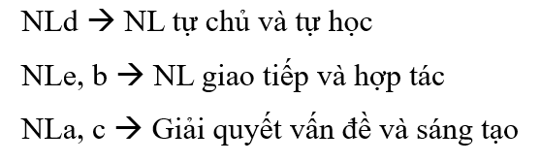
Phân tích cho môn Tin học
Từ xác định được phát triển NL thành phần của NL tin học → xác định phát triển năng lực chung:

Slide 12
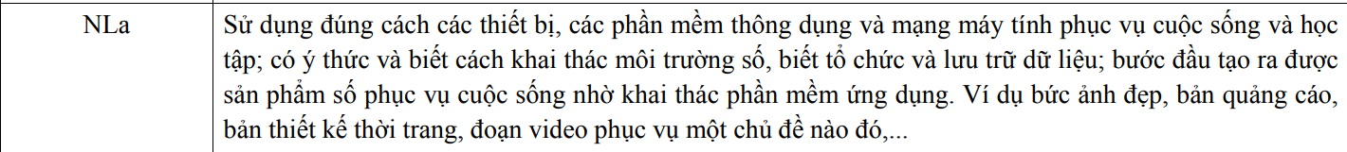
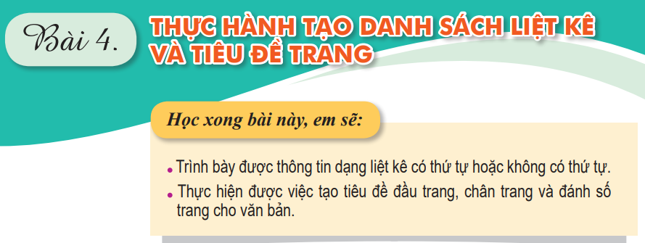
Viết mục tiêu như thế nào? (kiến thức, năng lực, phẩm chất)
Phát triển NL thành phần nào của NL tin học?
Biểu hiện mỗi NL thành phần
Mục tiêu của bài học
Mục tiêu NL thành phần của NL Tin học
NL a

Slide 13
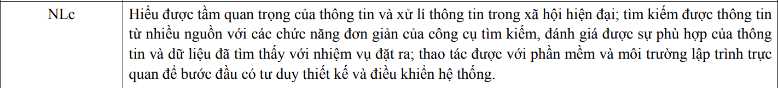
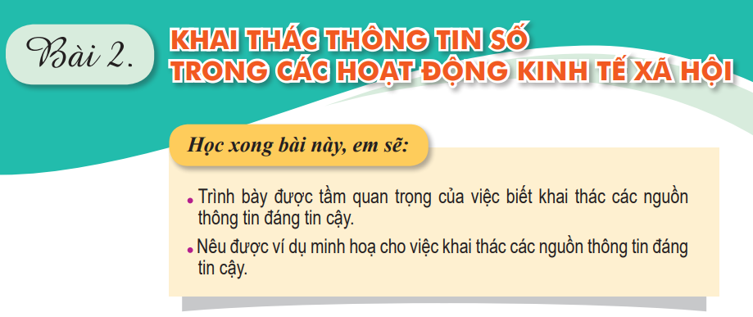
Viết mục tiêu như thế nào? (kiến thức, năng lực, phẩm chất)
Phát triển NL thành phần nào của NL tin học?
NL c, d

Slide 14
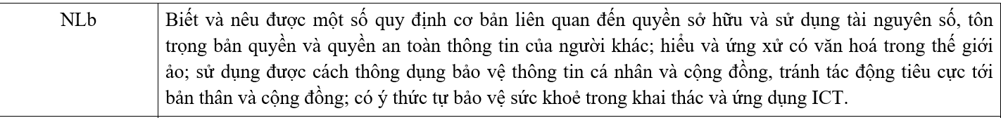
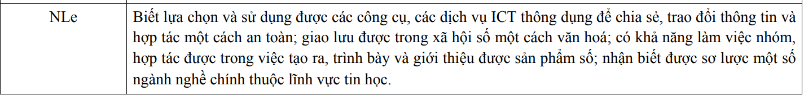
Viết mục tiêu như thế nào? (kiến thức, năng lực, phẩm chất)
Nói chung phát triển NL thành phần của Tin học là trực tiếp góp phần phát triển các NL chung:
NL d → Tự chủ, tự học
NL e, b →
NL a, c → Giải quyết vấn đề và sáng tạo
Giao tiếp, hợp tác

Slide 15
Soạn I. Mục tiêu - dựa vào CT 2018, SGK, SGV
2. Về năng lực:
NL chung: tập trung vào NL nào (tự chủ và tự học/giao tiếp và hợp tác/giải quyết vấn đề và sáng tạo)
Theo Phân tích:
Loại hoạt động học tập và ở chủ đề nào
NL tin học: (thành phần nào (Nla/NLb/NLc/NLd/Nle) của NL tin học?
Biểu hiện cụ thể
Biểu hiện mỗi NL thành phần
Mục tiêu của bài học
Lựa chọn được NL thành phần của NL Tin học
Chính là mục tiêu của bài học (HS làm được gì)
Lấy mục tiêu bài học điền vào biểu hiện cụ thể của NL tin học

Slide 16

MINH HỌA (Viết mục tiêu cho KHBD)

Slide 17
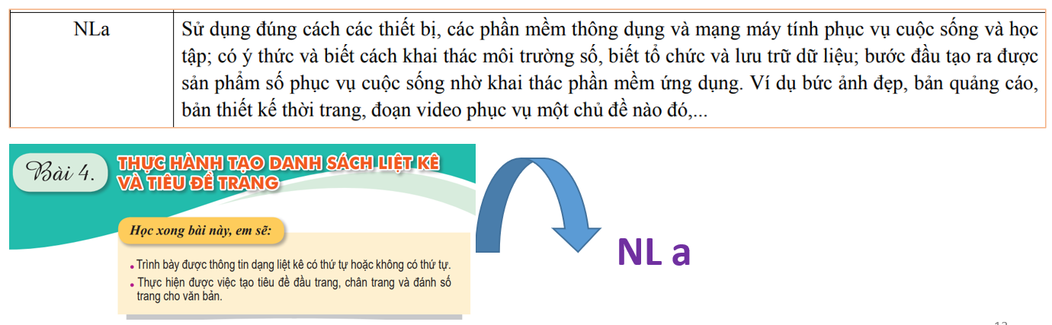
Soạn I. Mục tiêu – Minh họa (bài 1 chủ đề A)
Năng lực chung (đưa vào KHBD) :
Lấy từ loại hoạt động và ở chủ đề nào: HS đọc/xem/điền phiếu học tập để hình hành kiến thức → NL tự chủ và tự học
Lấy từ mối quan hệ giữa NL thành phần của NL tin học và NL chung: giải quyết vấn đề và sáng tạo
Biểu hiện cụ thể của năng lực chung (đưa vào KHBD): Viết ngắn gọn, xem trong CT biểu hiện của NL

Slide 18
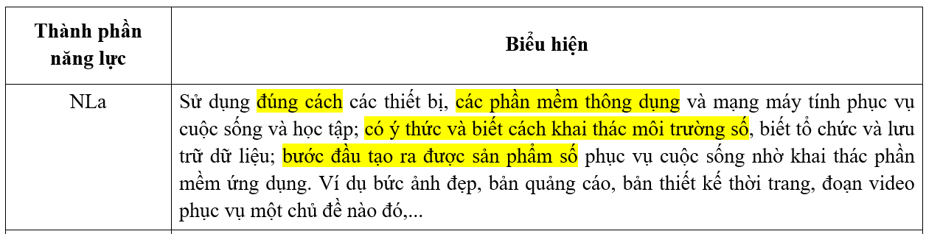
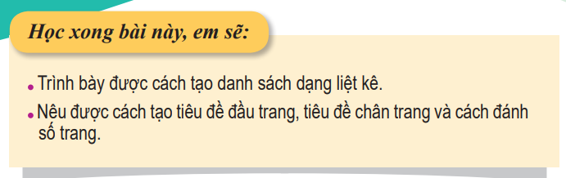
Soạn I. Mục tiêu – Minh họa (bài 3 chủ đề E2)
Năng lực tin học, thành phần nào của NL tin học (đưa vào KHBD) :
Đối sánh biểu hiện NL thành phần với mục tiêu bài học → tập trung vào một hay hai NL thành phần
NLa
Biểu hiện cụ thể (đưa vào KHBD)

Slide 19
Soạn I. Mục tiêu - dựa vào CT 2018, SGK, SGV
Chọn một ý (vài ý) về phát triển phẩm chất, ví dụ
Có thái độ học tập tốt để trở thành người có ích cho gia đình, xã hội, đất nước
Chăm chỉ học tập, tích cực tham gia các hoạt động trên lớp;
Nghiêm túc, có trách nhiệm thực hiện các nhiệm vụ theo yêu cầu của thầy cô: trả lời câu hỏi, làm bài tập, hoàn thành phiếu học tập

Slide 20
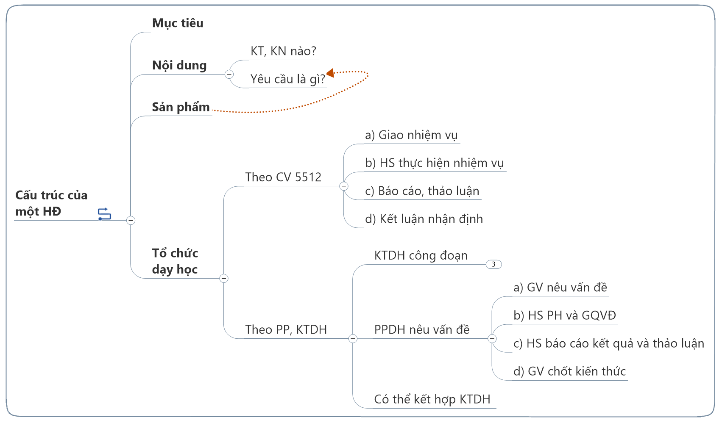

Cấu trúc của một hoạt động
Linh hoạt trong tổ chức dạy học

Slide 21
Một ví dụ minh họa, biên soạn kế hoạch bài dạy dựa vào SGK

Slide 22
Dựa vào SGK, thể hiện tiến trình dạy học như thế nào?
(mô hình hoạt động)
Các mục đã có của SGK
Các hướng dẫn tương ứng đã có trong SGV
Một vài khoảng hở cần lấp đầy trong hình thành kiến thức
Tùy đối tượng HS các thầy cô có ý tưởng sư phạm khác nhau

Slide 23
PHẦN THẢO LUẬN
(Câu hỏi và trao đổi)

Slide 24


